Slide 1


Grupo Universidad de la SEN para Docencia de Grado
Coordinador Prof Gabriel de Arriba
Enfermedades Renales Hereditarias
PONENTE: ROSER TORRA
HOSPITAL: FUNDACIO PUIGVERT
UNIVERSIDAD: UNIVERSIDAD AUTÓNOMA DE BARCELONA.
En este tema se revisan las enfermedades renales hereditarias más frecuentes. Especialmente relevante es la Poliquistosis Renal Autosómica Dominante, se analizan los patrones de herencia, la heterogeneidad genética, indicaciones de diagnóstico genético y tratamiento específico. A continuación se revisa el Síndrome de Alport, Complejo Esclerosis Tuberosa, Poliquistosis Renal Autosómico Recesiva, Enfermedad de Fabry, Nefropatía Tubulo Intersticial Autosómico Dominante, y la Nefronoptisis
Notes:
Presentamos el tema de las Generalidades en las enfermedades renales

Slide 2

INDICE
Introducción
Poliquistosis renal autosómica dominante
Síndrome de Alport
Esclerosis Tuberosa
Poliquistosis renal autosómica recesiva
Enfermedad de Fabry
Nefropatía intersticial autosómica dominante
Nefronoptisis
Notes:
Repasaremos solo las nefropatías hereditarias mas frecuentes

Slide 3
DEFINICIONES
Las enfermedades renales hereditarias son un conjunto de enfermedades genéticas que afectan al riñón y se transmiten de padres a hijos
Enfermedad genética: enfermedad producida por alteraciones en el ADN
El diagnóstico genético se usa para identificar las alteraciones en el ADN que causan una enfermedad genética o provocan un aumento del riesgo de desarrollarla

Slide 4
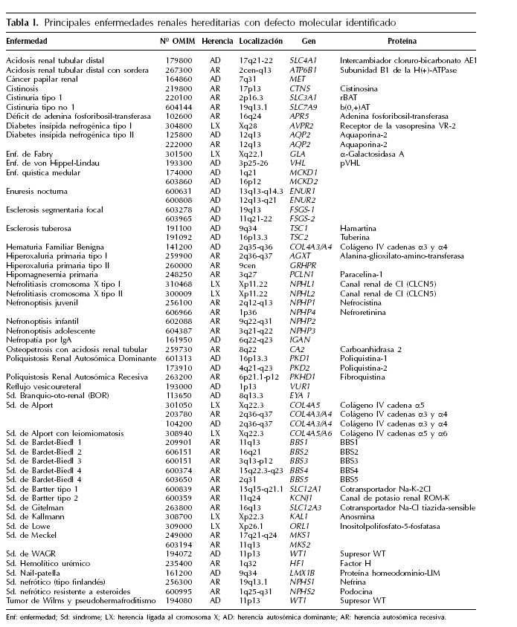
ENFERMEDADES RENALES HEREDITARIAS
OMIM
(Herencia
Mendeliana
Humana
Online):
>150 ERH
Causa de ERC en un 10-15% de pacientes en TRS
Notes:
Mas de 150 ERH causadas por más de 300 genes

Slide 5
TIPOS DE ENFERMEDADES GENÉTICAS
Monogénicas:
    Causadas por mutaciones en único gen
    Patrón de herencia mendeliano (AD, AR, LX, LY)
    Enfermedades raras: Sd Alport, cistinosis,…
    Diagnóstico genético disponible/factible
Multifactoriales o complejas:
    Heredar varios polimorfismos en distintos genes proporciona una predisposición a padecer la enfermedad
    Factores ambientales
    Enfermedades comunes: HTA, diabetes,…
Notes:
Destacar que las monogénicas son en las que nos centramos en la clase. Realmente las que tienen un mayor impacto sanitario son las complejas.

Slide 6
PATRONES DE HERENCIA
Notes:
Destacar los ejemplos de cada patrón
En la herencia ligada al sexo nunca hay trasmisión varón-varón. En la recesiva solo se afecta una generación a menos que haya mucha consanguinidad o tengan muy mala suerte.

Slide 7
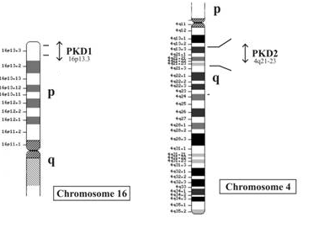
HETEROGENEIDAD GENÉTICA
La enfermedad puede estar causada por mutaciones en diferentes genes de manera independiente
PQRAD
85%
15%
Notes:
Ej: PQRAD, Alport, nefronoptisis… es muy frecuente en ERH

Slide 8
DIAGNÓSTICO: NGS
WGS (whole genome sequencing): La secuenciación del genoma completo es el proceso de determinar la secuencia de ADN completa del genoma de un organismo de una vez.
WES (whole exome sequencing): La secuenciación del exoma completo es una técnica genómica para secuenciar todos los exones del genoma humano
Los paneles de genes contienen un conjunto seleccionado de genes o regiones de genes que ocasionan un grupo de enfermedades determinadas.
Notes:
Muy brevemente pues deberían saberlo.. Lo que se usa mas WES y paneles. Antes se usaba secuenciación por Sanger que implicaba analizar exón por exón de cada gen.
NGS: next generation sequencing

Slide 9
POLIQUISTOSIS RENAL
AUTOSÓMICA DOMINANTE (PQRAD)
Notes:
La más frecuente

Slide 10
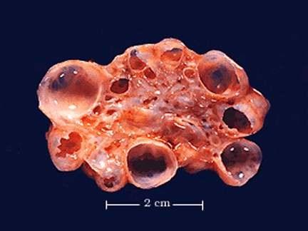
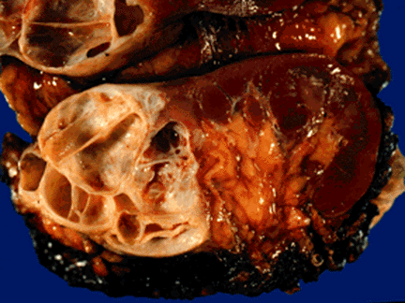
DIAGNÓSTICO DIFERENCIAL
Displasia renal
Recién nacido con riñón único funcionante y el otro riñón con múltiples quistes
Notes:
Rñón displásico=no funcionante
Riñón multiquístico=displásico=no funcionante
NO fiarese de lo que escriba el radiólogo (muliquistosis, poliquistosis..) pues usan términos poco precisos para decir que hay muchos quistes.

Slide 11
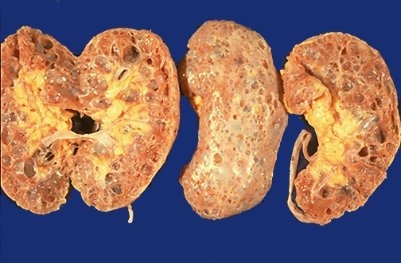
DIAGNÓSTICO DIFERENCIAL
Enfermedad quística adquirida
Paciente de 70 años con antecedentes de GN mesangiocapilar en tratamiento renal sustitutivo desde hace 10 años
Notes:
Propia de ERCT

Slide 12
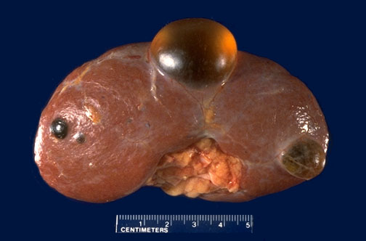
DIAGNÓSTICO DIFERENCIAL
Quistes simples
Paciente de 52 años con hallazgo casual de quistes renales en una ecografía abdominal
Notes:
Muy frecuente. Según la edad pueden tener muchos quistes simples simulando una PQRAD, pero:
EN LA PQRAD, SI HAY INSUFICIENCIA RENAL, LOS RIÑONES SIEMPRE ESTÁN BASTANTE AUMENTADOS DE TAMAÑO. Y el aumento no es por unos pocos quistes grandes sino que ni se ve el parénquima. Si en una eco de una paciente con IR y quistes os hablan diferenciación córtico medular, parénquima etc.. Dudar mucho que sea PQRAD. Será ERC con quistes simples.

Slide 13
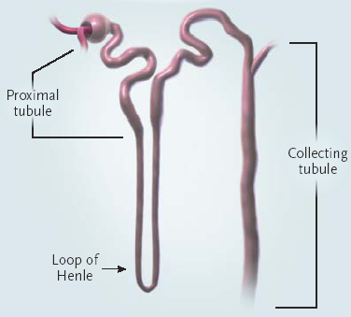
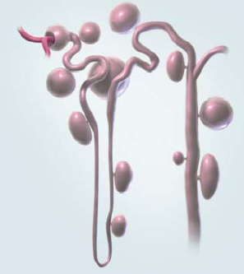
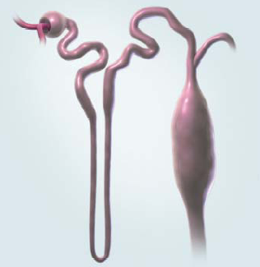
LOCALIZACIÓN DE LOS QUISTES
Túbulo
proximal
Túbulo
colector
Asa de
Henle
PQRAD
PQRAR
Notes:
Los quistes de la PQRAD están por toda la nefrona pero sobretodo en t colector. Los de la PQArecesiva son dilataciones de túbulo colector

Slide 14
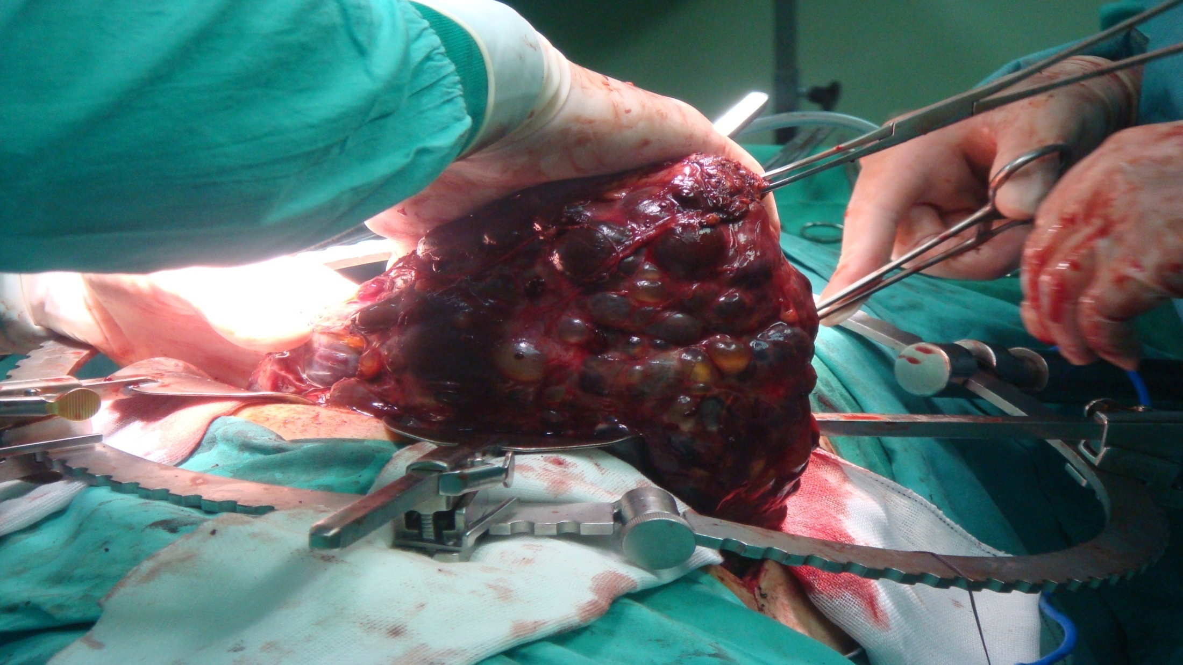
Notes:
PQRAD los riñones pueden tener una gran tamaño que requiera nefrectomía para hacer espacio para un TR

Slide 15
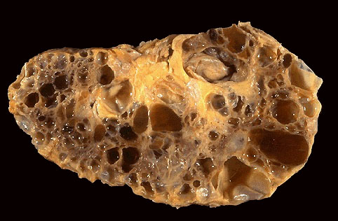
PREVALENCIA
Prevalencia de PQRAD: 1/1000-2000
Los pacientes con PQRAD constituyen un 6-10% de los sujetos que reciben TRS

Slide 16
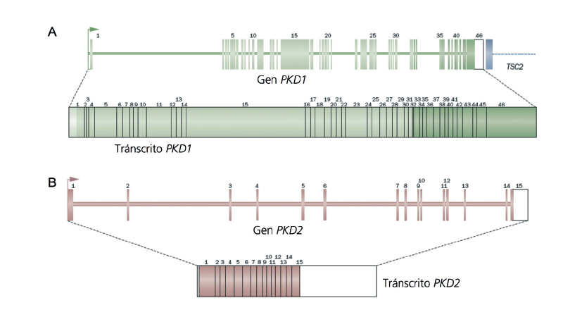
GENES DE LA PQRAD
CROMOSOMA 16
CROMOSOMA 4
(85%)
PKD1
(15%)
PKD2
Notes:
En la siguiente se ve como el pronóstico de PKD2 es mucho mejor

Slide 17
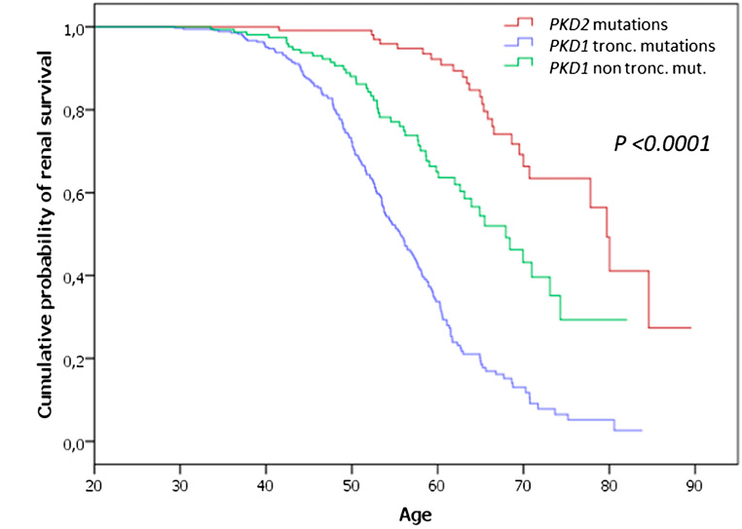
SUPERVIVENCIA DE LOS PACIENTES CON PQRAD HASTA LA ERCT O LA MUERTE, SEGÚN GENOTIPO
79
67
55
Cornec le Gall 2013
Notes:
Supervivencia PKD2 >PKD1 no truncante > PKD1 truncante

Slide 18
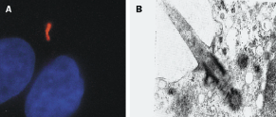
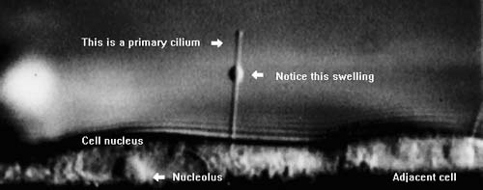
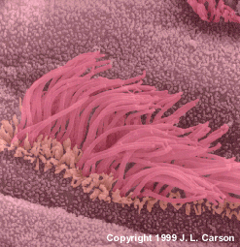

ES UNA CILIOPATÍA
Cel tubular
Cilio primario
Cilio móvil
Notes:
Diferenciar e cilio móvil que está en los “tubos” del inmóvil que está en casi todas las células y tiene una función quimio-mecano sensora

Slide 19
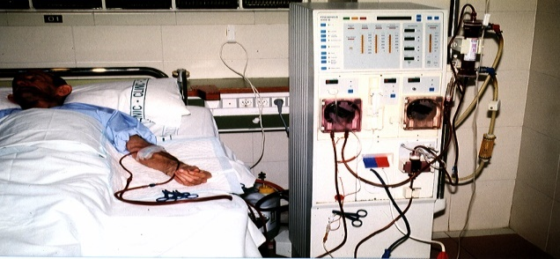
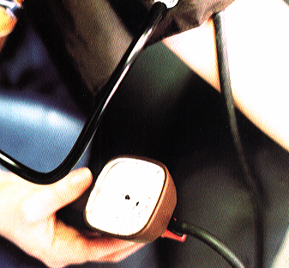
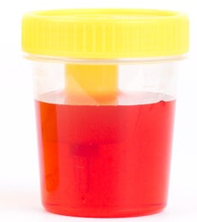
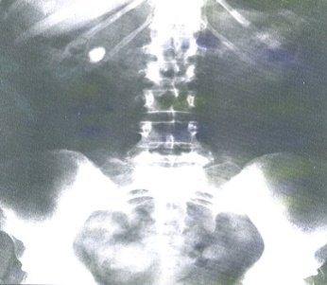
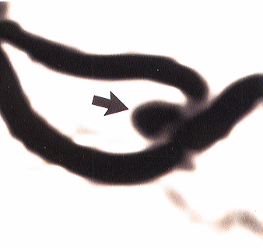
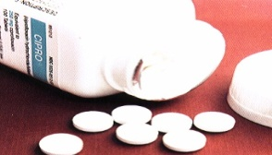
PQRAD-CLÍNICA
Insuficiencia renal
Hipertensión
Dolor lumbar
Hematuria
macro
Nefrolitiasis
Quistes hepáticos
Aneurismas intracraneales
Infecciones del tracto urinario

Slide 20
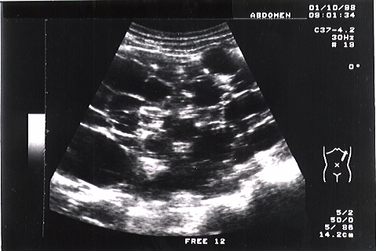
DIAGNÓSTICO DE LA PQRAD
ECOGRAFIA
95% de sensibilidad tanto para PKD1
como PKD2 a partir de los 20 años
DIAGNÓSTICO GENÉTICO
Notes:
Se usa de rutina la ecografía pues es suficiente en la gran mayoría de casos. Solo en algunos casos como se ve en la diapo siguiente es necesario el dno genético

Slide 21
INDICACIONES DIAGNÓSTICO GENÉTICO EN LA PQRAD
a) Características individuales
Donante vivo potencial: valorar cada caso de forma individualizada
Pacientes sin antecedentes familiares de PQRAD.
Cuando los hallazgos radiológicos son atípicos
En pacientes con una afectación muy leve.
En pacientes con manifestaciones extrarrenales atípicas de PQRAD.
Cuando se requiere una relativa información pronóstica
Pacientes con un inicio muy precoz de la enfermedad.
Pacientes con o sin antecedentes familiares que desean un futuro diagnóstico genético preimplantacional o prenatal.
b) Características familiares
Familias con múltiples familiares con quistes renales con patrón radiológico atípico de PQRAD, candidatos a un diagnóstico diferencial de otras enfermedades renales quísticas.

Slide 22
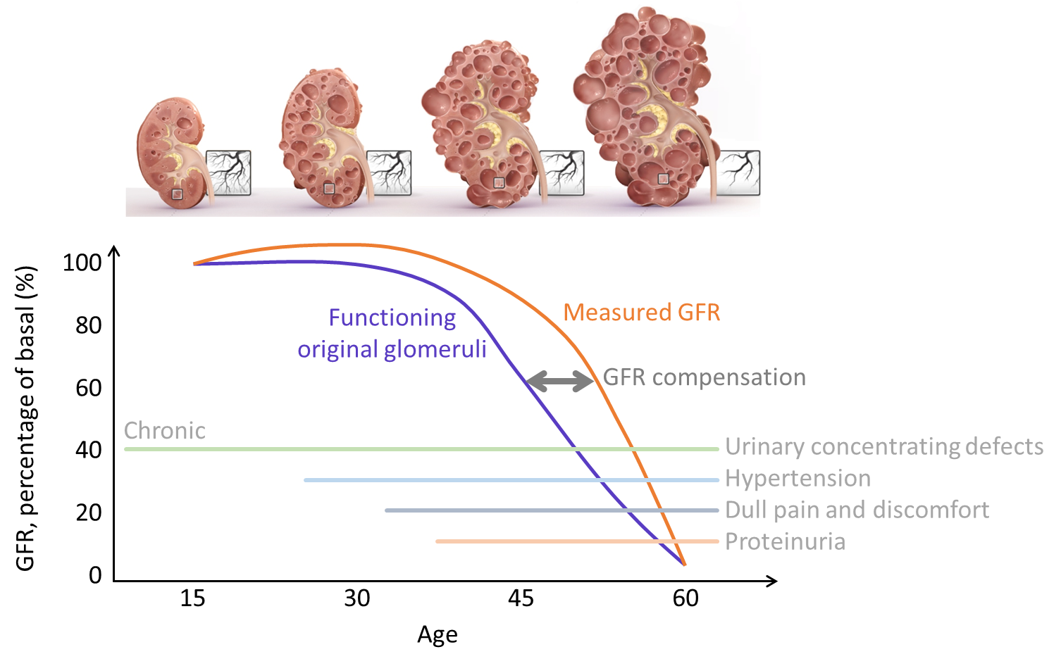
CRECIMIENTO RENAL Y PÉRDIDA DE FUNCIÓN
Modified from Grantham et al Nature Reviews Nephrology 2011
Notes:
A medida que los riñones aumentan de tamaño aparece primero la HTA y a continuación la insuficiencia renal.
Sin volumen renal aumentado no hay IRC causada por la PQRAD

Slide 23

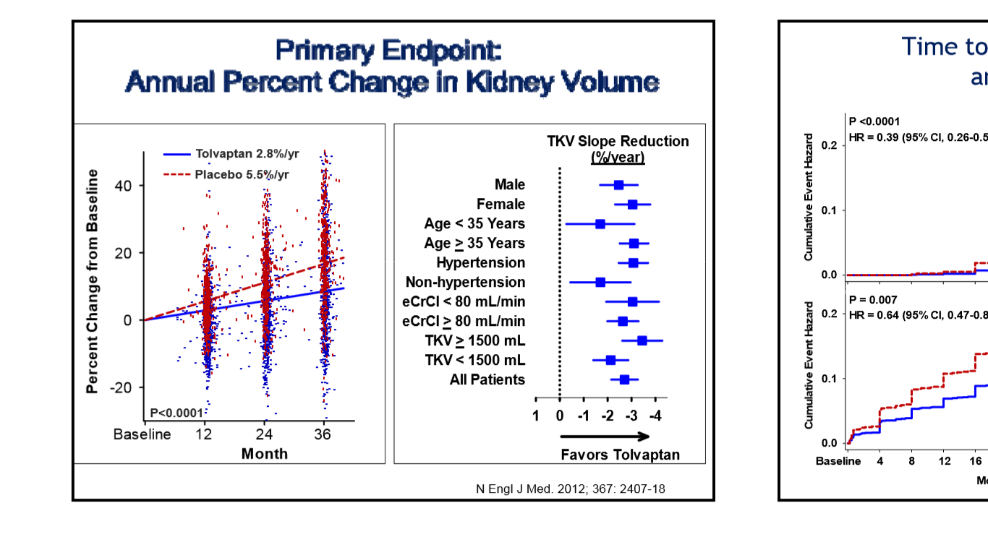
TRATAMIENTO ESPECÍFICO
Tolvaptan: antagonista del receptor de la vasopresina
SOLO PARA RÁPIDOS PROGRESADORES <55 años y FG>30
↓ Vol 12 meses por efecto antisecretor
↓ Vol 12-36 meses por efecto antiproliferativo
Torres VE et al, NEJM 2012
Notes:
Unico tratamiento aprobado modificador de progresión es el tolvaptan. Enlentece la progresión. No cura.

Slide 24
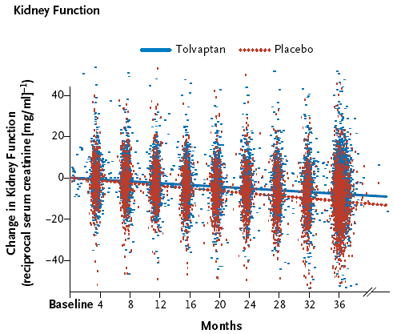
TRATAMIENTO ESPECÍFICO
Deterioro de la función renal: (P < 0.001)
Tolvaptán -2.61 mg/ml/año
Placebo -3,81 mg/ml/año
Mayor efecto en:
>35 años
HTA
Volumen renal >1500cc
1 ml/año
Hipertensión (Tolvaptán/Placebo) | P = 0.42
Albuminuria (Tolvaptán/Placebo) | P = 0.74
Casi todos HTA basal
Torres VE et al, NEJM 2012
Enf no proteinurica
OTROS TRATAMIENTOS EN ESTUDIO
Notes:
Efecto moderado: 1ml/min menos al año de deterioro
Efecto más aparente en los más afectados pero médicamente tiene sentido tratar pronto para tener un mayor impacto en supervivencia renal.

Slide 25
Sd DE ALPORT
Notes:
Esla segunda nefropatía hereditaria más frecuente

Slide 26
PATRONES DE HERENCIA
EL MÁS INFRADIAGNOSTICADO
EL MENOS FRECUENTE
EL MÁS CONOCIDO
Notes:
Se hereda mediante los 3 patrones de herencia

Slide 27
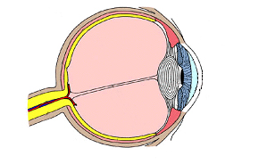
CLÍNICA DEL SÍNDROME DE ALPORT (SA)
Hematuria
Proteinuria
Insuficiencia Renal
Crónica Terminal (IRCT)
20-30 años
Hipoacusia neurosensorial
Alteraciones oculares
Cóclea
cámara anterior
mácula
córnea
lente = cristalino
cámara posterior
retina
Notes:
No todos los pacientes presentad afectación ocular y auditiva. De hecho en las formas dominante es muy raro. Y tampoco todos los ligados al sexo o recesivos. Pero si lo presentan orienta mucho el diangóstico

Slide 28
BASES MOLECULARES DEL SA
NOMBRE LOCALIZ. PROTEÍNA EXPRESIÓN ENFERMEDAD
SAAR
SAAD
SALX
COL4A3 2q35-q37 α3(IV) Específica
        riñón, ojo, oído
COL4A4 2q35-q37 α4(IV) Específica
        riñón, ojo, oído
COL4A5 Xq22-q23 α5(IV) Específica
riñón, ojo, oído
α5(IV)
α3(IV)
α4(IV)
Notes:
El SA presenta heterogeneidad genética ya que son 3 genes diferentes los que codifican para las cadenas del colágeno tipo IV que constituyen el componente principal de la MBG:
Los genes COL4A3 y COL4A4, localizados juntos en el brazo largo del CR 2, que codifican para las proteínas alfa 3 y alfa 4 respectivamente y tienen una expresión restringida en riñón, ojo y oído.
i el gen COL4A5, localizado en el brazo largo del CR X, que codifica para la proteína alfa 5 y que tiene también una expresión restringida en estos mismos tejidos, pero en este caso este gen también se expresa en piel, en la MBE.
Esta heterogeneidad genética, conduce también a la existencia de diferentes patrones de herencia del SA. LA forma más freq es la ligada al cromosoma X que es responsable del 85% de los casos y mutaciones en los genes COL4A3 y COL4A4 dan lugar a las formas autosómica recesiva y dominante, responsables del otro 15% de los casos del SA.
Las proteínas codificadas por estos tres genes se unen formando una triple hélice de colágeno tipo IV que compone la lámina densa de la MBG.

Slide 29
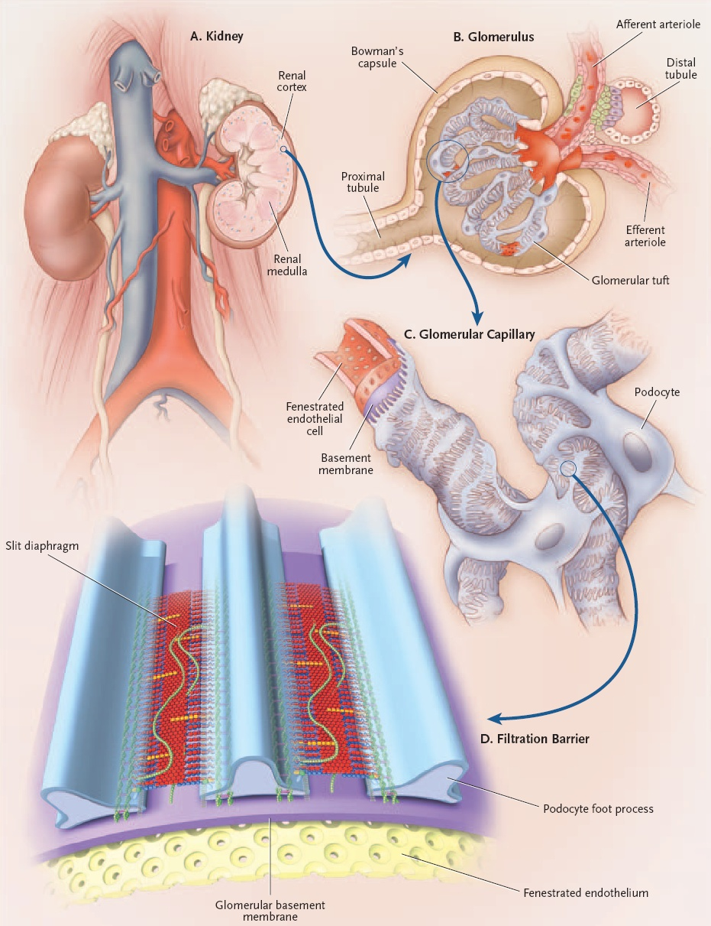
MBG

Slide 30
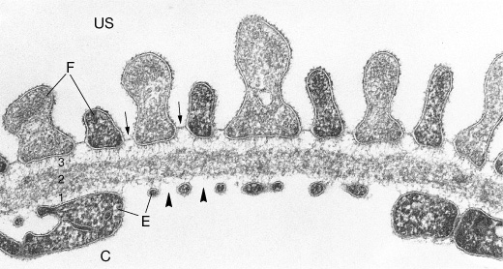
AFECTACIÓN RENAL EN EL SA:
Barrera de filtración glomerular
Epitelio: podocitos
Membrana basal glomerular
Endotelio
Red de colágeno tipo IV
α3.α4.α5
Notes:
Destacar que el colágeno IV es el principal componente de la MBG

Slide 31
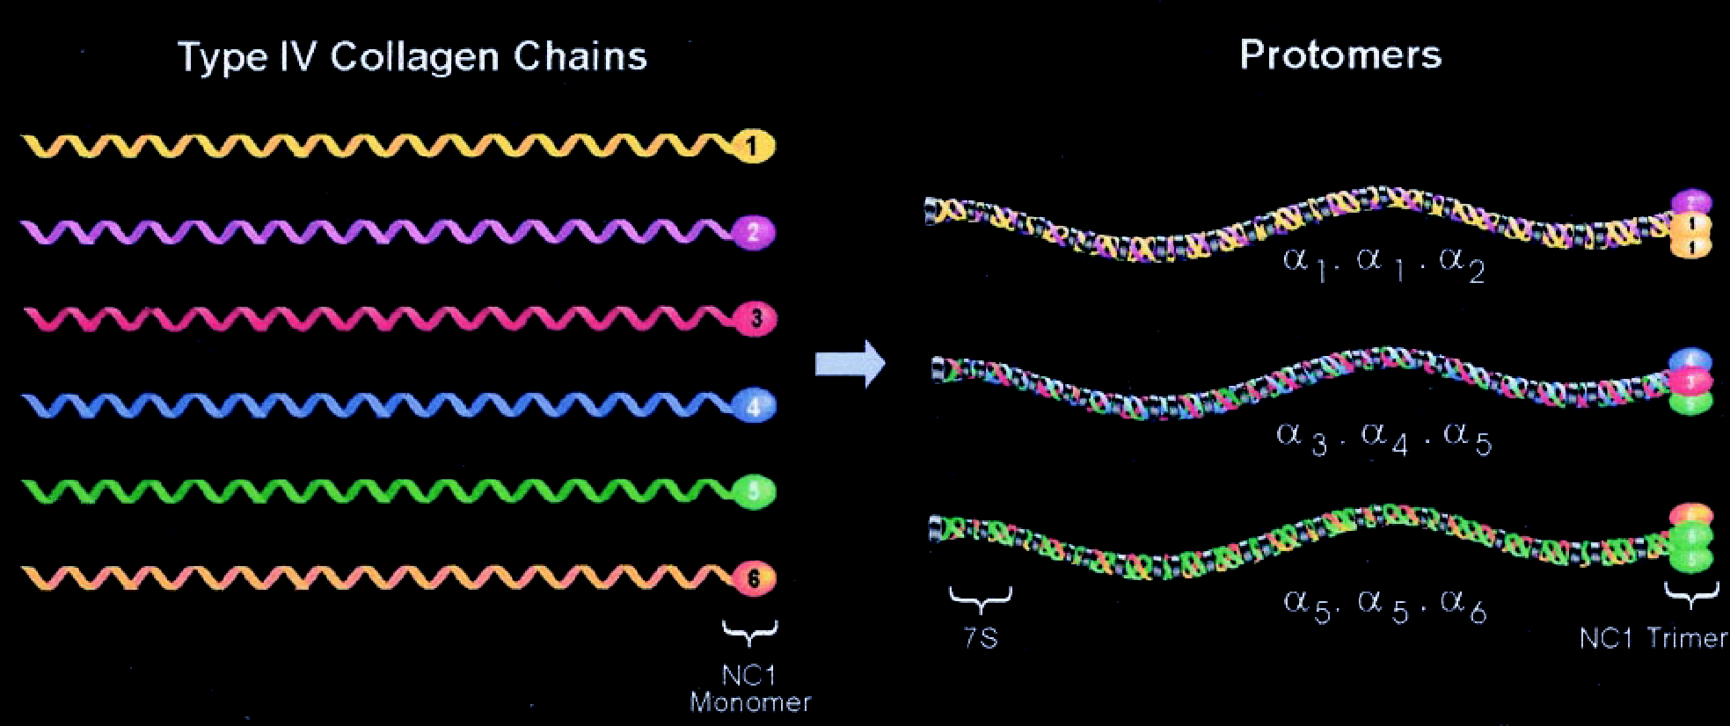
CADENAS DE COLÁGENO IV
Hudson BG. J Am Soc Nephrol 2004
Notes:
Las cadenas de colágeno IV se ensamblan en trímeros de acuerdo con la figura de la derecha

Slide 32
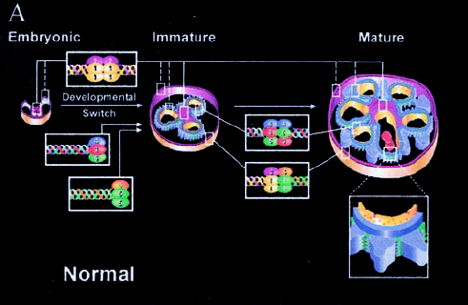
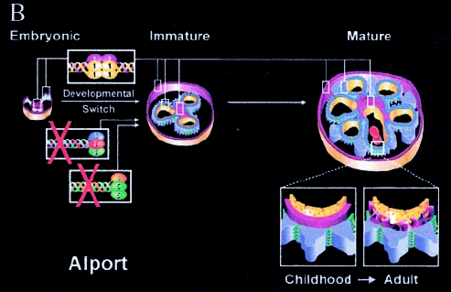
PATOGÉNESIS DEL SD DE ALPORT
Hudson BG. J Am Soc Nephrol 2004
Notes:
La MBG inmadura está compuesta por colágeno IV tipo 1 y 2. Al madurar se sustituye por Colágeno IV 3/4/5. SI hay una mutación en estos genes no se produce el cambio y la MBG es débil de manera que con el tiempo y la presión a la que está sometida la MBG ésta va degenerando.

Slide 33
SA LIGADO AL CROMOSOMA X (SALX)
60%??
VARONES AFECTADOS
MUJERES PORTADORAS (clínica variable)
Mutaciones COL4A5
Notes:
Si pasamos al SALX, es el responsable del 60% de los casos del síndrome (probablemente menos xq la forma dominante está infradignosticada) y como cualquier enfermedad ligada al CR X, se caracteriza porque los varones están afectados y las mujeres portadoras podrían ser asintomáticas o presentar una clínica más leve, pero en este caso se ha descrito que existe una gran variabilidad clínica en estas mujeres.
Este tipo de SA está causado por mutaciones en el gen COL4A5 de la familia del colágeno tipo IV.

Slide 34
SA AUTOSÓMICO RECESIVO
VARONES Y MUJERES IGUAL DE AFECTADOS
Puede haber consanguinidad
Mutaciones COL4A3 en ambos alelos
Mutaciones COL4A4 en ambos alelos
Notes:
Es la forma menos frecuente
Suele afectar solo a una generacion

Slide 35
SA AUTOSÓMICO DOMINANTE
VARONES Y MUJERES IGUAL DE AFECTADOS
CLINICA MUY VARIABLE: desde microhematuria hasta ERCT
Mutación COL4A3 o COL4A4
Notes:
Término muy discutido. Se había llamado “enfermedad de las membranas basales delgadas” (pero es un término anatomopatológico), “hematuria familiar benigna” (pero no siempre evolucionan bien). Sería mejor llamarle de acuerdo con el gen mutado pero no hay acuerdo.
No debería ser pregunta de examen ni de MIR con el término Alport dominante pues no hay acuerdo

Slide 36
EL SÍNDROME DE ALPORT PRESENTA UN AMPLIO ESPECTRO
+ ERCT
+ manofestaciones
extrarenales
+ insuficiencia
renal
+proteinuria
microhematuria
asintomático
Varones SALX, varones y mujeres SAAR
Mujeres SALX
SAAD
Notes:
Amplio espectro fenotípico

Slide 37
GRAVEDAD DE LA ENFERMEDAD
*Leve
Clásico/grave
Síndrome de Alport ligado al X
(COL4A5)
dominante
Síndrome de Alport no ligado al X (autosómico) (COL4A3, COL4A4)
recesivo
*Leve: aunque retrasado en comparación con el clásico, puede ser progresivo
Notes:
En esta figura se aprecia como cuando tenemos una copia del gen sana (mujeres con Alport ligado al sexo o formas dominantes) la enfermedad es menos grave.

Slide 38
COMPLEJO ESCLEROSIS TUBEROSA (CET)
AUTOSÓMICO DOMINANTE

Slide 39
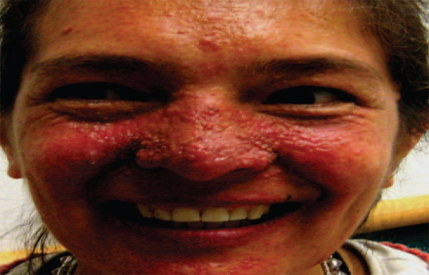
ESCLEROSIS TUBEROSA
La Esclerosis Tuberosa es una enfermedad sistémica de herencia autosómica dominante
Es una enfermedad rara con una prevalencia de 1/6000
Está ocasionada por mutaciones en dos genes: TSC1 (hamartina) y TSC2 (tuberina)

Slide 40
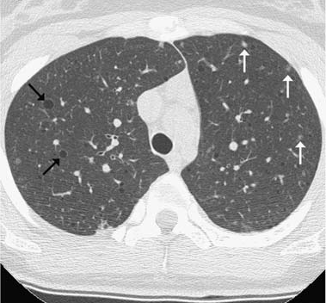
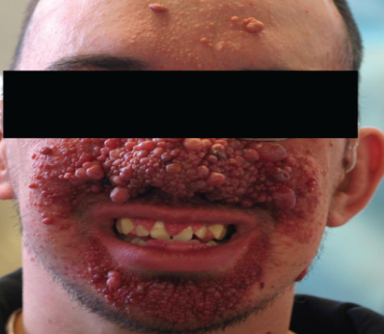
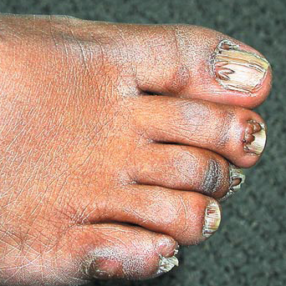
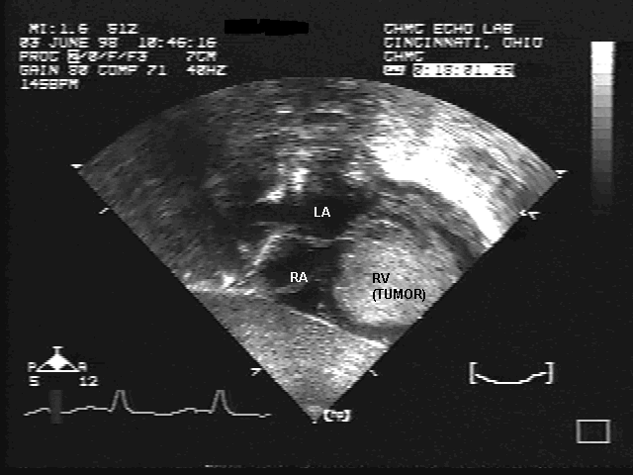
CLÍNICA
Linfangio-leiomiomatosis
Tubers corticales
Gliomas
Rabdomioma cardíaco
Angiofibromas faciales
Fibromas ungeales
Manchas
hipomelánicas
Notes:
Síntomas más frecuentes en el CET

Slide 41
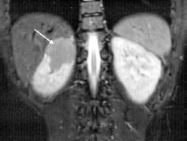
ANGIOMIOLIPOMAS RENALES
Tumores benignos formados por vasos anómalos, tejido muscular liso y adipocitos
Incidencia 55-75%
Bilaterales y múltiples
Proclives al sangrado
Elevada morbilidad
Quistes: menos frecuentes
No dan problemas, excepto:
Notes:
AML renales

Slide 42
SD DE GENES CONTIGUOS: PQRAD+CET
PQRAD severa y CET
ERCT en la segunda/tercera década de la vida
TSC2
PKD1
Cr 16
deleción
Notes:
Deleción (pérdida de material genético) que afecta la gen TSC2 y PKD1. Tiene un CET grave y una PQRAD más grave de lo habitual.

Slide 43
TRATAMIENTO
Inhibidores de mTOR. EVEROLIMUS (VOTUBIA®)
Reduce astrocitomas cerebrales, angiomiolipomas renales y epilepsia (aprobado para estas indicaciones)
También efecto sobre LAM, lesiones cutáneas…
Notes:
Rapamicina también sirve aunque no está aprobada para esta indicación.

Slide 44
POLIQUISTOSIS RENAL
AUTOSÓMICA RECESIVA (PQRAR)

Slide 45
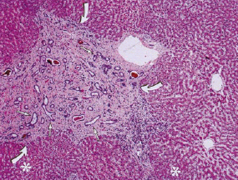
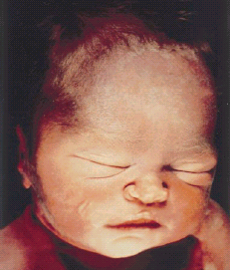
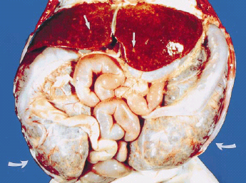
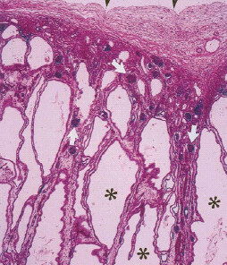
PQRAR
Prevalencia 1/10000
Gen PKHD1
Amplio espectro fenotípico:
  insuficiencia renal
  hipertensión portal
  Ambas entidades pueden oscilar clínicamente desde una mínima expresión hasta una clínica severa.
Cambios anatomopatológicos (siempre presentes):
  dilatación de los túbulos colectores renales
  fibrosis hepática
No hay tto específico
Notes:
No existe la PQRAR sin fibrosis hepática, aunque sea solo a nivel histológico

Slide 46
ENFERMEDAD DE FABRY
Notes:
Enfermedad que se debería explicar también en otras asignaturas pero no suele ser así

Slide 47
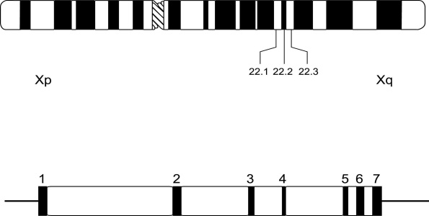
ENFERMEDAD LIGADA AL CROMOSOMA X
Gen de la a-galactosidasa
Cromosoma X
Notes:
Herencia ligada al cromosoma X: mujeres menos afectadas que varones, pero al igual que en el Alport padecen también la enfermedad. Mismos síntomas pero generalmente más leves i más tarde.

Slide 48
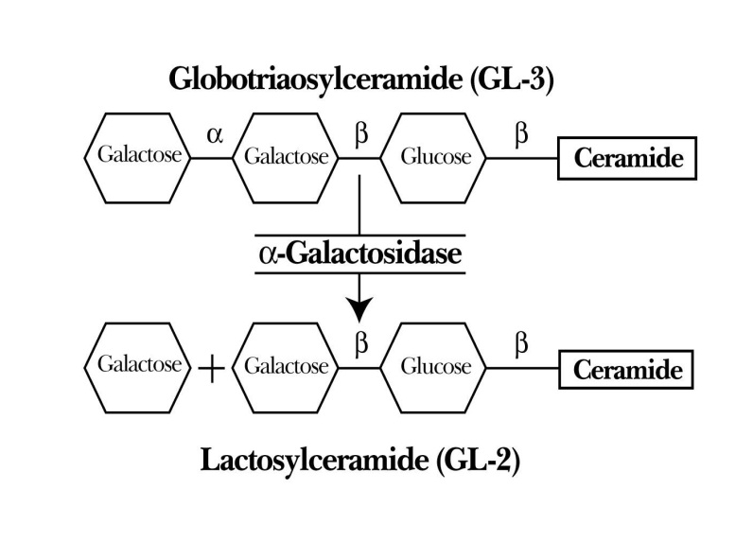
ENFERMEDAD LIGADA AL CROMOSOMA X
Defecto en el gen que codifica para el enzima lisosomal a-galactosidasa (a-gal)
Incapacidad del enzima para catabolizar ciertos glicoesfingolípidos, sobretodo globotriaosilceramida (GL-3)
Acúmulo de GL-3 en el endotelio vascular y tejidos viscerales
Prevalencia: 1/100.000

Slide 49
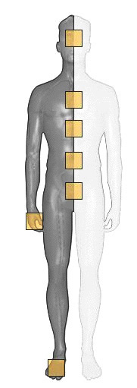
SIGNOS Y SÍNTOMAS
AVC isquémico
HVI
Hipohidrosis
ERC
Angioqueratomas
Acroparestesias
Acroparestesias

Slide 50
PROGRESIÓN DE LA ENFERMEDAD DE FABRY
HVI
Afectación SNC
IRC
acroprestesias
0
edad
40+
Síntomas constitucionales
Calidad de vida
Notes:
A medida que aumenta la edad, aumenta la afectación orgánica y decrece la calidad de vida.

Slide 51
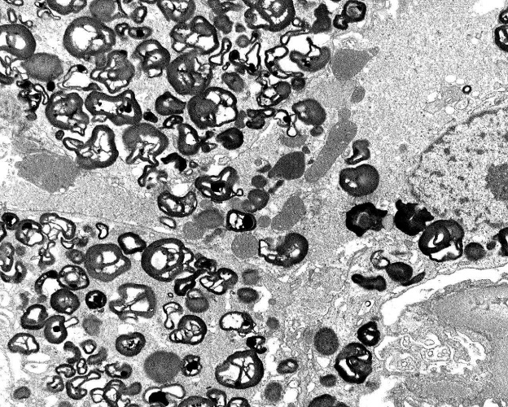
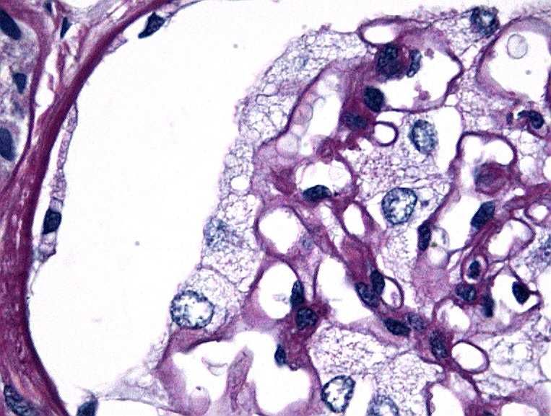
MANIFESTACIONES RENALES
Proteinuria
Insuficiencia renal progresiva
ME: Cuerpos zebra
12% de los pacientes con Fabry en TRS son mujeres
(Thadaki et al Kidney Int 2000)
MO: Cel espumosas
Notes:
Es una nefropatía proteinurica que ocasiona ERC
A pesar de que las mujeres están menos afectadas, un 12% de los pacientes con Fabry en diálisis o trasplante son mujeres

Slide 52
TRATAMIENTO ESPECÍFICO
Coste: aprox 200.000 €/año
SANOFI-GENZYME
Fabrazyme ®
ev cada 2 semanas
TAKEDA
Replagal ®
MIGALASTAT: chaperona terapéutica (oral)
Notes:
Tratamiento enlentecedor de la progresión, pero no curativo. Hay otros ttos en estudio, a destacar la terapia génica

Slide 53
NEFROPATIA TUBULOINTERSTICIAL AUTOSÓMICA DOMINANTE

Slide 54
NEFROPATIA TUBULOINTERSTICIAL AUTOSÓMICA DOMINANTE
Clínica:
  +/- Poliuria-polidipsia
  +/- hiperuricemia
  IRCT entre 20 y 70 años
  ERC de lenta evolución
  Gran variabilidad intrafamiliar
  Pueden haber quistes en unión córtico medular
Genes causantes:
  UMOD
  MUC1
  HNF1b
  REN
los más frecuentes
No hay tto específico
Notes:
Enfermedad muy infradiagnosticada, clínicamente muy silente y de lenta progresión.

Slide 55
NEFRONOPTISIS

Slide 56
NEFRONOPTISIS
Primera causa hereditaria de ERCT en la infancia
Pueden haber quístes córticomedulares
Clínica:
  Defecto de concentración: poliuria, polidipsia
  ERCT infancia-juventud
  No proteinuria
Heterogeneidad genética: >20 genes causantes pero solo explican 25% de los casos
No hay tto específico

Slide 57
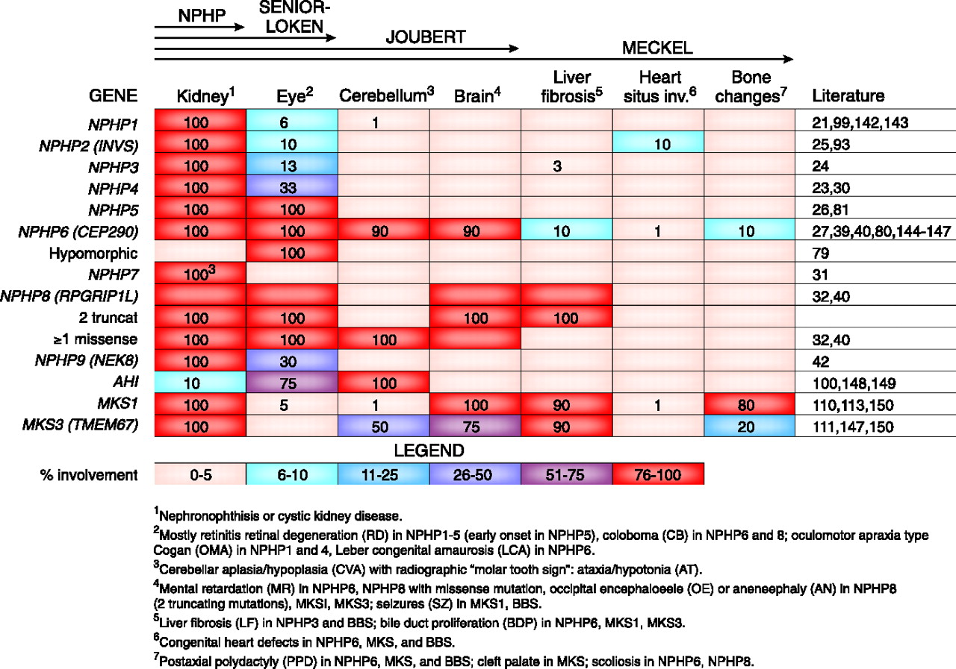
Amplio espectro fenotípico: manifestaciones extrarenales
Notes:
Aquí se puede ver como, según el gen causante, tiene distintas formas de presentación en la nefronoptosis. Solo es para recordar que hay muchos genes causantes, no para aprenderse nada de esto.

Slide 58
RECORDAR:
Son la causa de nefropatía en la mayoría de niños y, al menos, en un 10% de adultos
Para la gran mayoría no hay tratamiento efectivo
Actualmente podemos diagnosticarlas mediante técnicas de secuenciación masiva (NGS)
Las enfermedades recesivas son, en general, mas graves que las dominantes
En las enfermedades ligadas al sexo los varones están más afectados que las mujeres
La mas frecuente es la PQRAD seguida del Sd de Alport.

